Slide 1
«Применение технологии проблемного диалога как условие формирования функциональной грамотности младших школьников»
Румянцева Валентина Вячеславовна,
учитель начальных классов МОУ лицей №3 г. Галича,
Румянцева Татьяна Павловна,
учитель начальных классов МОУ лицей №3 г. Галича.

Slide 2
Как и какими средствами «взрастить»
в человеке способность
к самоопределению и самореализации?
Самореализация
в современном мире
Системно – деятельностный подход – методологическая основа ФГОС

Slide 3
Цель: раскрыть содержание, методические основы и опыт реализации технологии проблемного диалога как условия формирования функциональной грамотности младших школьников..
Задачи:
познакомить с дидактическими основами технологии проблемного диалога и её применением;
показать возможность использования цифровых образовательных ресурсов для реализации технологии проблемного диалога;
ознакомить с результатами применения данной технологии.

Slide 4
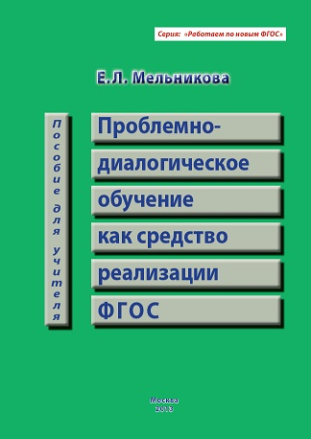
Педагогический замысел технологии проблемного диалога: научить ребёнка самостоятельному решению проблем посредством совместного с учителем открытия нового знания
Теория
развивающего обучения
Технология
проблемного диалога
Е. Л. Мельникова,
доцент кафедры начального и дошкольного образования
Академии ПКиППРО (г. Москва)

Slide 5
Этапы урока | Содержание | Результат
1. Организационный момент. Эмоциональный настрой на урок. | - положительная эмоциональная направленность учащихся на деятельность; - включение детей в деятельность; - выделение содержательной области. | Включение учащихся в деятельность на личностно - значимом уровне: «хочу, потому что могу».
2. Актуализация знаний | - актуализация ЗУН и мыслительных операций - создание проблемной ситуации; | Повторение изученного материала, необходимого для «открытия нового знания», выявление затруднений в индивидуальной деятельности каждого учащегося
3. Постановка проблемы | -возникновение проблемной ситуации -осознание противоречия - формулирование проблемы | Проблема – вопрос, схватывающий противоречие проблемной ситуации, поставленный для разрешения
4. Поиск решения (открытие знания) | - выдвижение гипотез - проверка гипотез | Решение – понимание нового знания

Slide 6
5. Первичное закрепление | - комментирование, обозначение знаковыми символами, выполнение продуктивных заданий - выполнение заданий с проговариванием в громкой речи | Проговаривание нового знания, запись в виде опорного сигнала
6. Самоанализ и самоконтроль | небольшой объем самостоятельной работы | Каждый для себя должен сделать вывод о том, что он уже умеет
7. Включение нового знания в систему знаний и повторение. | - учащиеся из набора заданий выбирают те, которые содержат новый алгоритм или новое понятие - упражнения, в которых новое знание используется вместе с изученными ранее | Осознание учащимися места нового знания в системе уже имеющихся
8. Рефлексия деятельности | Вопросы на самоанализ и самооценку: Какую задачу ставили? Удалось решить задачу? Как? Какие получили результаты? Что нужно сделать ещё? Где можно применить? | Осознание учащимися своей учебной деятельности, самооценка результатов деятельности своей и всего класса

Slide 7
Преимущества
проблемно – диалогических методов
 | Проблемно-диалогические методы | Традиционные методы
Учебная мотивация | обеспечивают постановку и решение учебных проблем школьниками и представляют собой определенные сочетания приемов, вопросов, заданий; | сводятся к сообщению учителем темы и знания в готовом виде;
Формы работы с классом | широкие возможности варьирования форм обучения (фронтальной, групповой, парной, индивидуальной); | формы работы всегда фронтальные;
Средства обучения | средства обучения (опорные сигналы, учебники, наглядные и технические средства) служат вспомогательными инструментами усвоения знаний; | обслуживают репродуктивное усвоение знаний;
Содержание урока | содержание урока фиксируется в виде темы и опорного сигнала. | подразумевают постановку темы урока учителем

Slide 8
Целостность построения технологии проблемного диалога
Применение данной технологии на уроках
различного типа:
уроки «открытия» нового знания;
уроки отработки умений и рефлексии;
уроки систематизации знаний (общедидактической направленности);
уроки развивающего контроля.

Slide 9
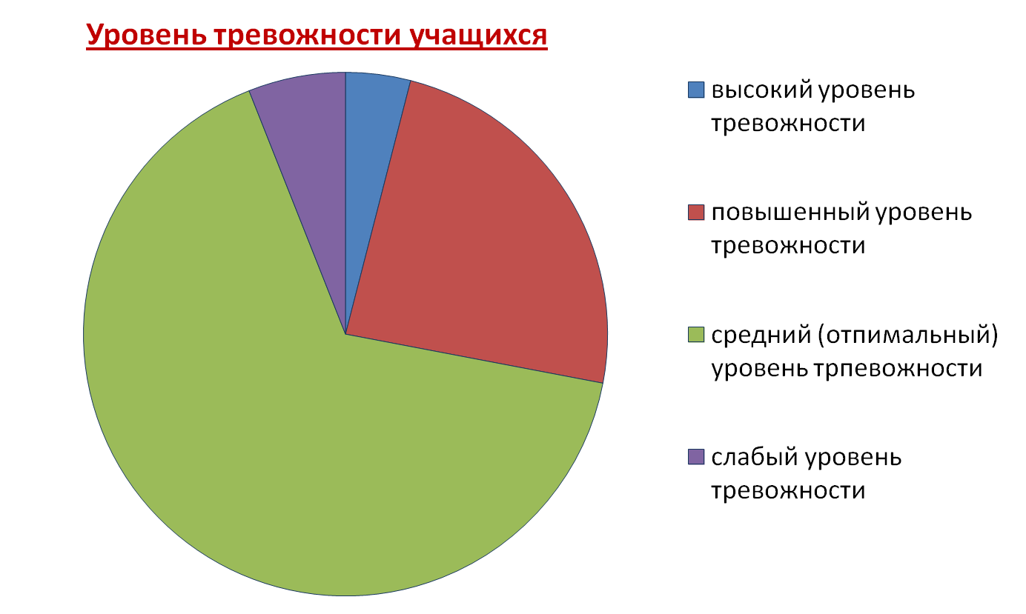
Индивидуальный и дифференцированный подход
Индивидуальные образовательные маршруты для одарённых детей;
Адаптированные образовательные программы для детей с ОВЗ.
Здоровьесберегающий потенциал технологии проблемного диалога

Slide 10
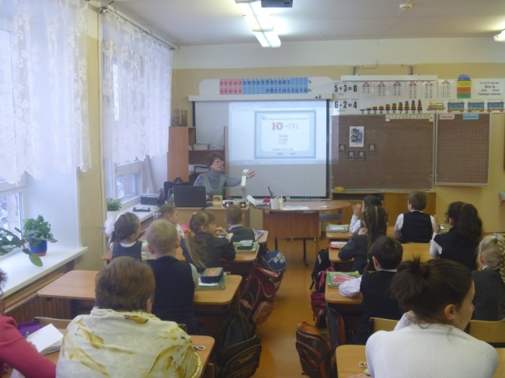
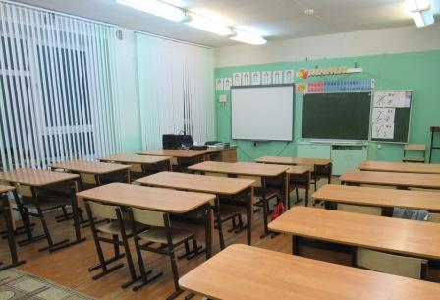
Интерактивное оборудование кабинетов начальных классов
Интерактивная доска «SMART»;
Система контроля и мониторинга качества знаний «PROClass»;
Модульные системы экспериментов «PROLog»;
Цифровые микроскопы;
Документ-камера;
Графический планшет;
Электронный конструктор «Lego».
Автоматизированное рабочее место учителя:
ноутбук;
проектор;
аудиоколонки;
многофункциональное устройство ;
доступ в Интернет и локальную сеть ОУ.

Slide 11
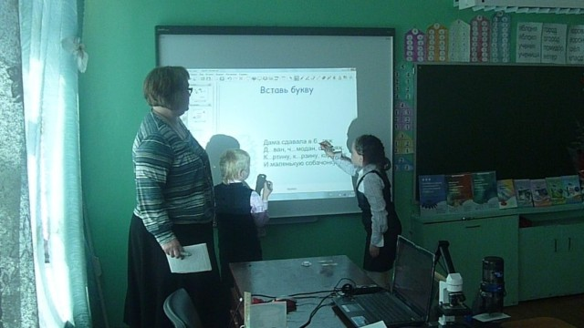
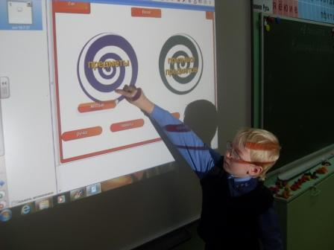
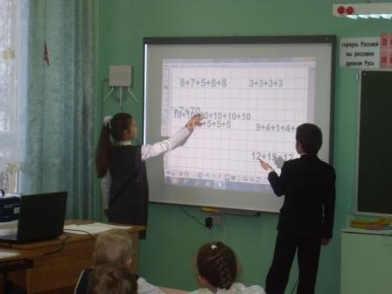
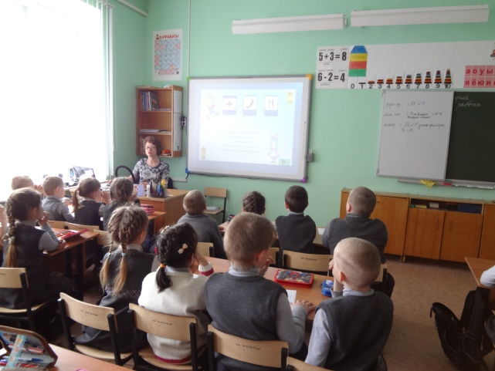
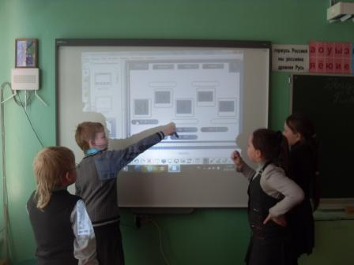
Интерактивная доска «SMART»
вамапмппппппппппппппппп
Методические разработки уроков и презентации с применением интерактивной доски «SMART»

Slide 12
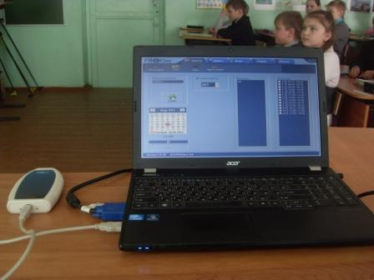
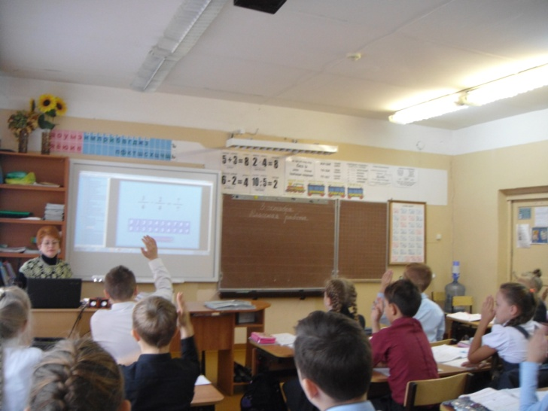
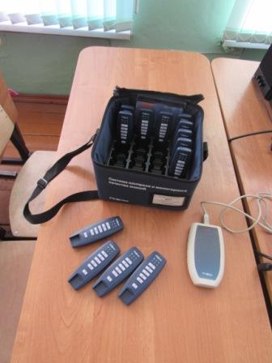
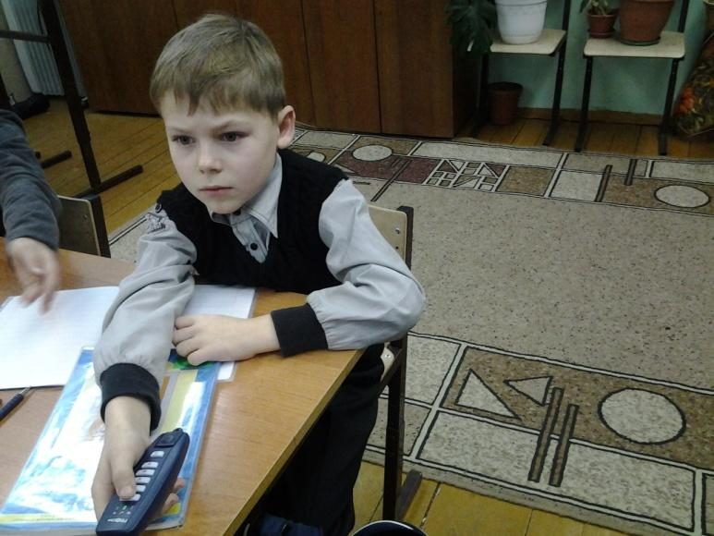
Система контроля и мониторинга качества знаний учащихся «PROClass»
Методические разработки уроков
с использованием интерактивных тестов «PROClass»

Slide 13
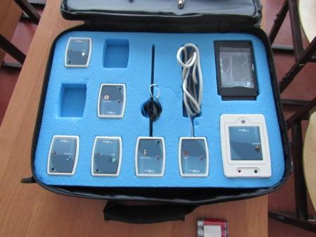
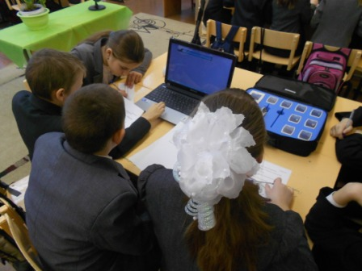
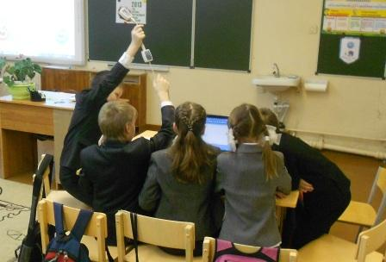
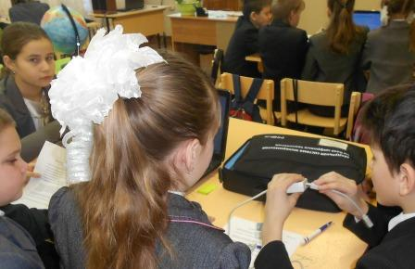
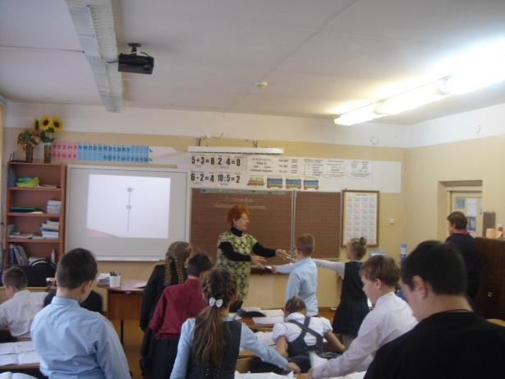
Модульная система экспериментов «PROLog»
Методические разработки уроков и внеклассных мероприятий с использованием
модульной системы экспериментов «PROLog»

Slide 14
Результаты применения технологии проблемного диалога
Динамика уровня успеваемости,
обученности и качества знаний
Динамика участия в предметных
олимпиадах, конкурсах,
интеллектуальных играх

Slide 15
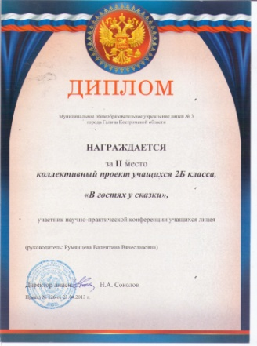
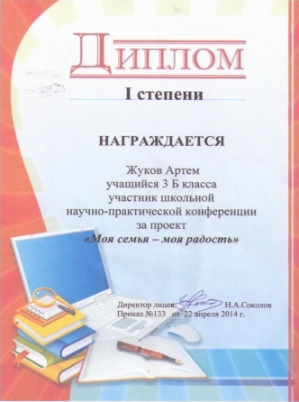
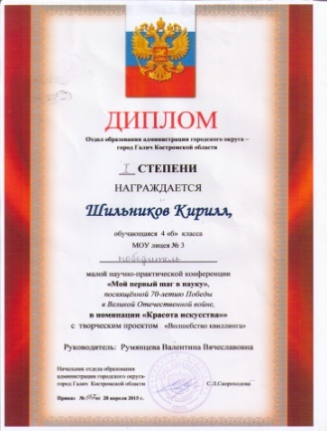
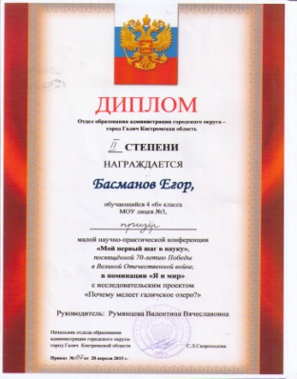
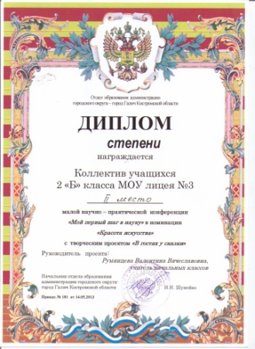
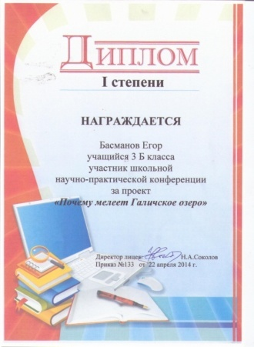
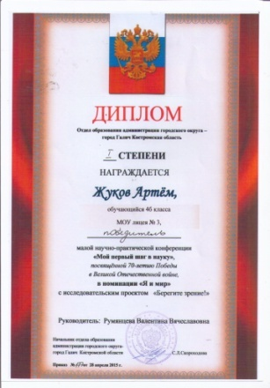
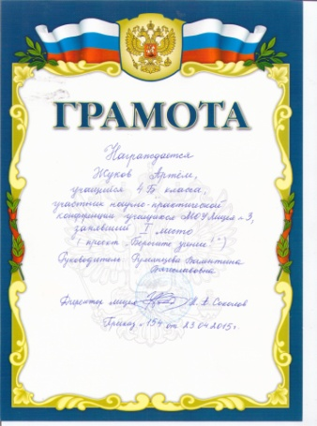
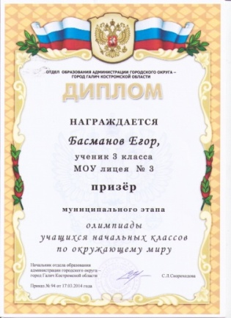
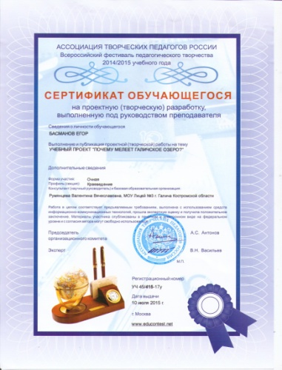
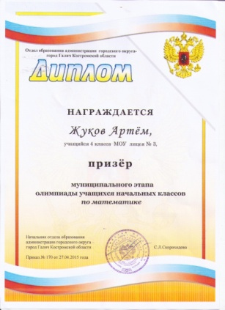
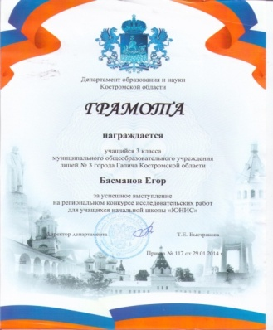
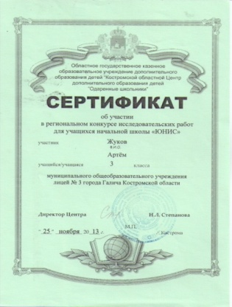
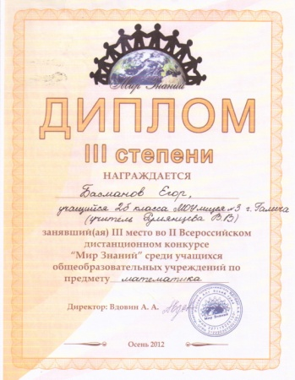
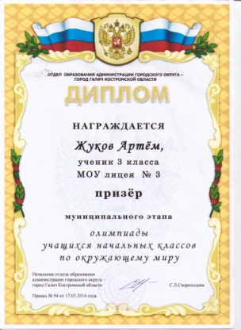
Достижения учащихся
Муниципальная малая научно – практическая конференция «Мой первый шаг в науку»
Муниципальный этап
Всероссийской
олимпиады школьников
Региональный
конкурс
исследовательских
проектов «ЮНИС»
Всероссийский фестиваль
педагогического творчества
Всероссийский дистанционный конкурс
«Мир знаний»

Slide 16
Технология проблемного диалога:
для всех и каждого - технология «открытия» знаний учениками,
для учителя - ключ к успеху и творчеству,
для ученика - интересный и понятный урок,
для образования - реализация развивающего обучения,
для методиста - универсальная педагогическая технология,
для завуча - единая методическая тема школы,
для директора - конкурентоспособность коллектива.

Slide 17
Используемая литература:
Мельникова Е.Л. Проблемный урок, или Как открывать знания с учениками: пос. для учителя / Е.Л. Мельникова. – М. : АПКиППРО, 2002. – 168 с.
Мельникова Е.Л. Технология проблемного диалога : методы, формы, средства обучения / Е.Л. Мельникова // Образовательные технологии : сб. мат. – М. : Баласс, 2008. – Вып. 8. – С. 5–55.
Мельникова Е.Л. Я открываю знания: пос. по технологии проблемного диалога в нач. школе (3–4-й классы) / Е.Л. Мельникова, И.В. Кузнецова. – М. : Баласс, 2011. – 80 с.
http://pdo-mel.ru/

